Slide 1
Gli ITS:
cosa sono e perché sceglierli
ROBERTO SELLA
Coordinatore Rete ITS Lombardia

Slide 2
La sfida della Twin Transition
Attraversiamo una vera e propria emergenza educativa che sta mettendo in crisi il sistema Paese:
skill gap e skill mismatch tra le competenze formate dal sistema educativo e quelle necessarie al sistema economico del nostro Paese e carenza di titoli terziari;
disoccupazione giovanile elevata a fronte di una cronica carenza di tecnici specializzati (47,9% di figure di difficile reperimento - dati UNIONCAMERE 2024) e alta percentuale di NEET (17,8% tra i 18-29enni);
complesse transizioni scuola-lavoro (28 mesi di media, fino a 58 mesi in caso di basso livello di istruzione);
tutto ciò a fronte di una crescente disruption tecnologica (AI e della sfida della twin transition).

Slide 3
Il sistema ITS Academy
Il sistema di istruzione terziaria professionalizzante non accademica degli Istituti Tecnologici Superiori – ITS Academy nasce per rispondere a questa emergenza, con caratteristiche peculiari che lo rendono uno strumento efficace per facilitare la transizione scuola-lavoro, attraverso:
flessibilità progettuale e aggiornamento continuo della programmazione; co-progettazione con le imprese di profili a supporto della Twin Transition (mix di soft skill per garantire resilienza nel tempo e competenze tecnico-specialistiche per velocizzare la transizione al lavoro);
partecipazione attiva delle imprese alla formazione per almeno il 60% del monte ore; didattica esperienziale finalizzata non solo all’acquisizione di conoscenze e principi tecnico-scientifici ma alla loro applicazione per lo sviluppo di abilità operative e capacità di problem solving;
accompagnamento al lavoro degli studenti (tutoraggio) e formazione on the job (tirocinio o apprendistato di alta formazione e ricerca) con l’obiettivo di garantire non tanto occupabilità quanto occupazione qualificata, stabile e coerente con quanto studiato.

Slide 4
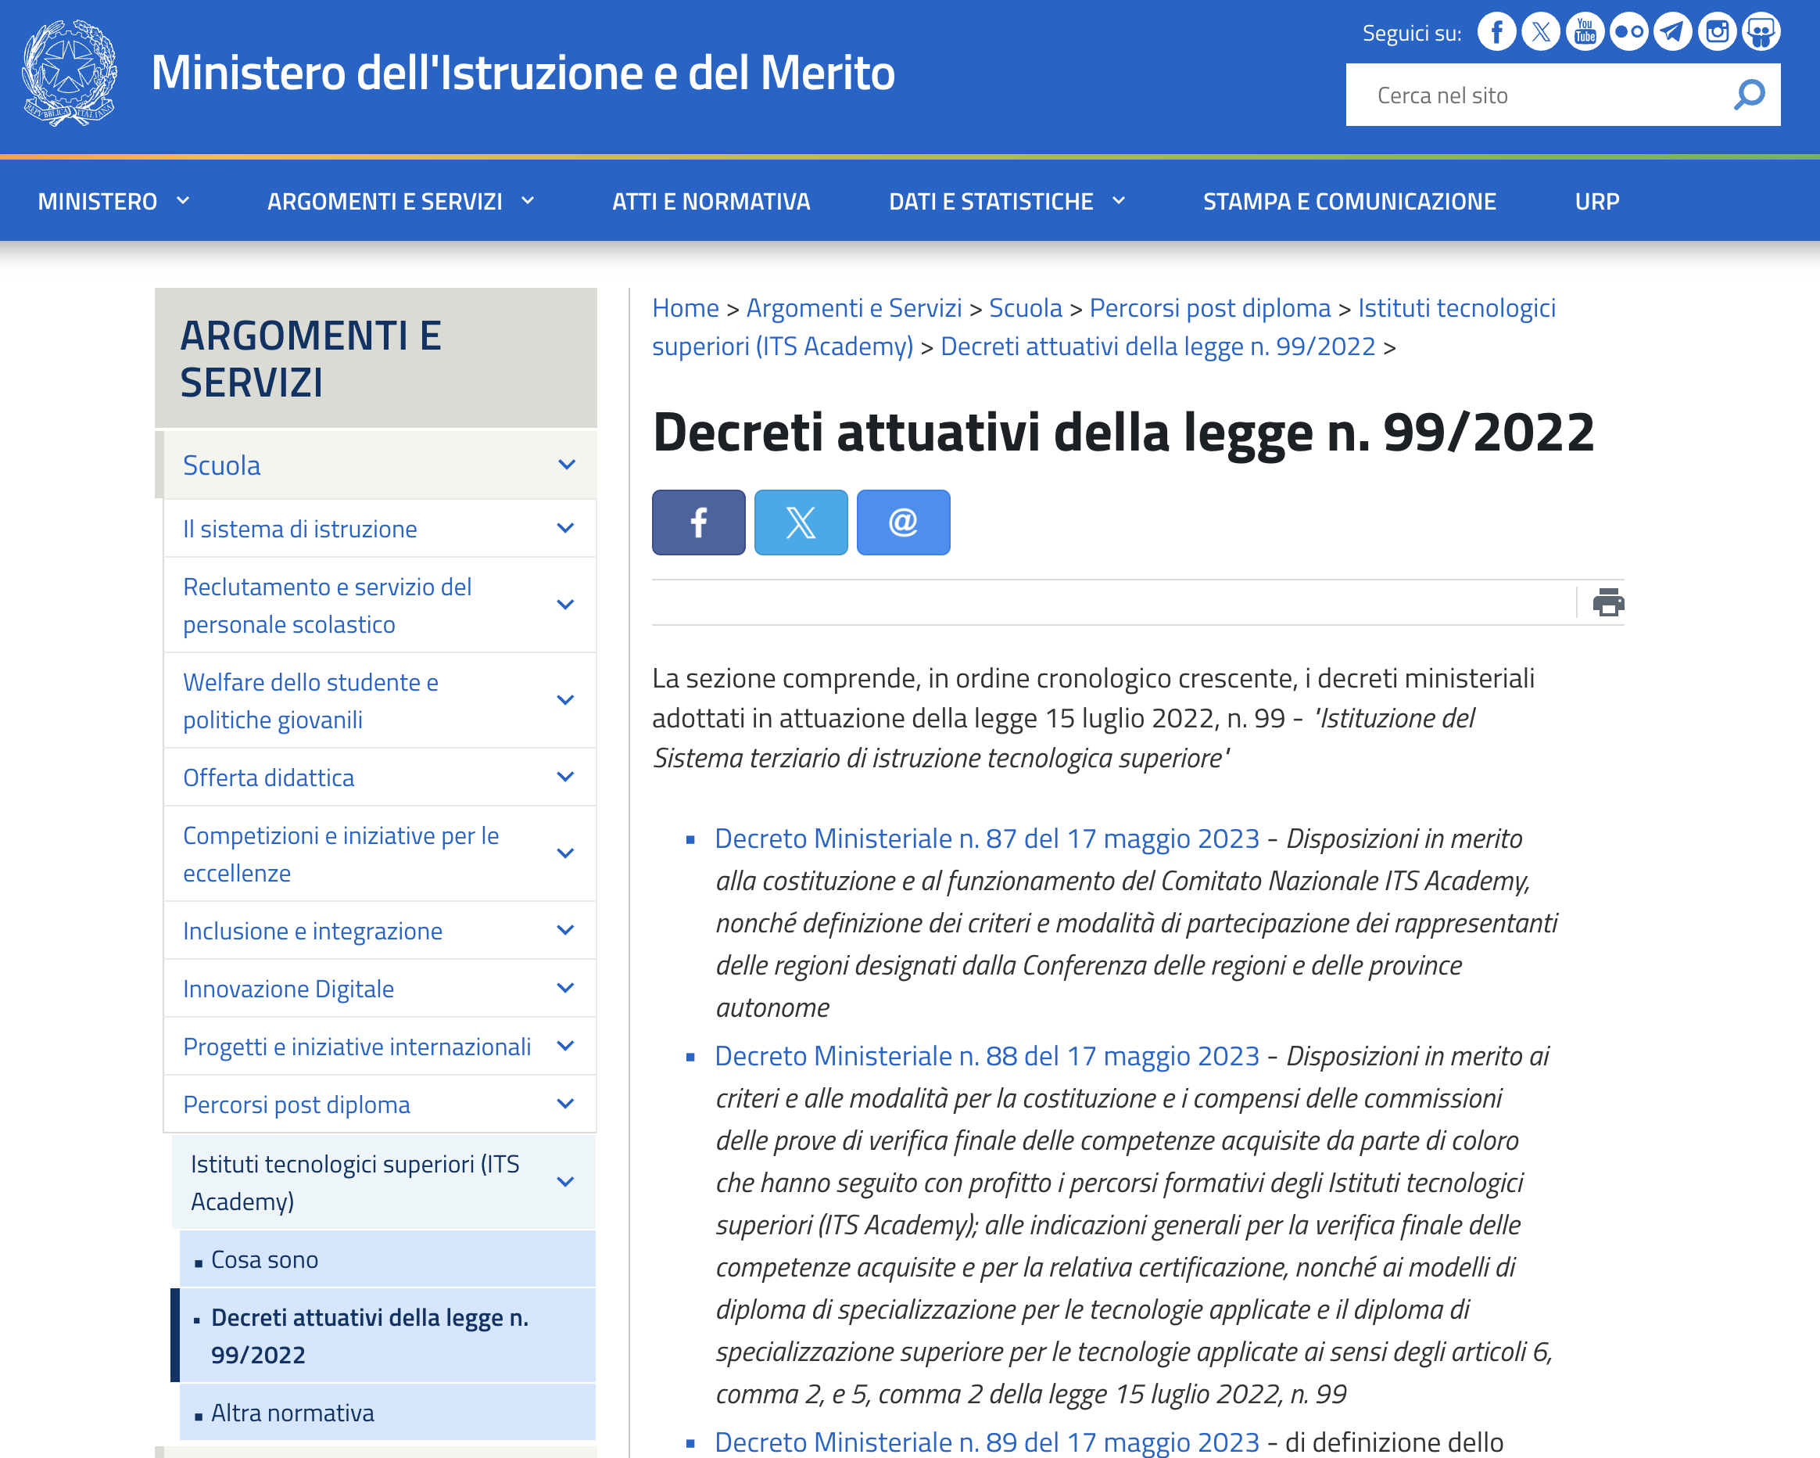
Il sistema ITS Academy
Sistema ordinamentale terziario, incardinato nel Ministero dell’Istruzione e del Merito.

Slide 5
Il sistema ITS Academy
La programmazione dell’offerta formativa è regionale, perché sia aderente ai fabbisogni delle imprese e dei territori.

Slide 6
Nuove aree tecnologiche (DM 203 del 20/10/2023)
Gli ITS Academy operano nelle seguenti aree tecnologiche strategiche per il sistema Paese
Energia
Mobilità sostenibile e logistica
Chimica e nuove tecnologie della vita
Sistema agroalimentare
Sistema casa ambiente costruito
Meccatronica
Sistema moda
Servizi alle imprese e agli enti senza fine di lucro
Tecnologie per i beni e le attività artistiche e culturali e per il turismo
Tecnologie dell’informazione, della comunicazione e dei dati

Slide 7
La Mission del Sistema ITS
L’obiettivo degli ITS Academy non è solo formare profili professionali moderni con competenze richieste dal mercato del lavoro aderenti ai fabbisogni delle imprese ma anche formare tecnici specialistici che siano in grado di portare innovazione e trasferimento tecnologico in impresa per far crescere le competenze in particolare delle piccole-medie imprese.
L’innovazione passa anche attraverso il modello di formazione che ITS si basa su una didattica esperienziale che alterna all’acquisizione delle conoscenze e dei principi tecnico-scientifici, la loro immediata applicazione nella risoluzione di problemi reali complessi attraverso esercitazioni laboratoriali e project work. Il processo è facilitato dalla presenza di docenti che provengono dal mondo del lavoro con il loro portato di esperienza e di casi reali.

Slide 8
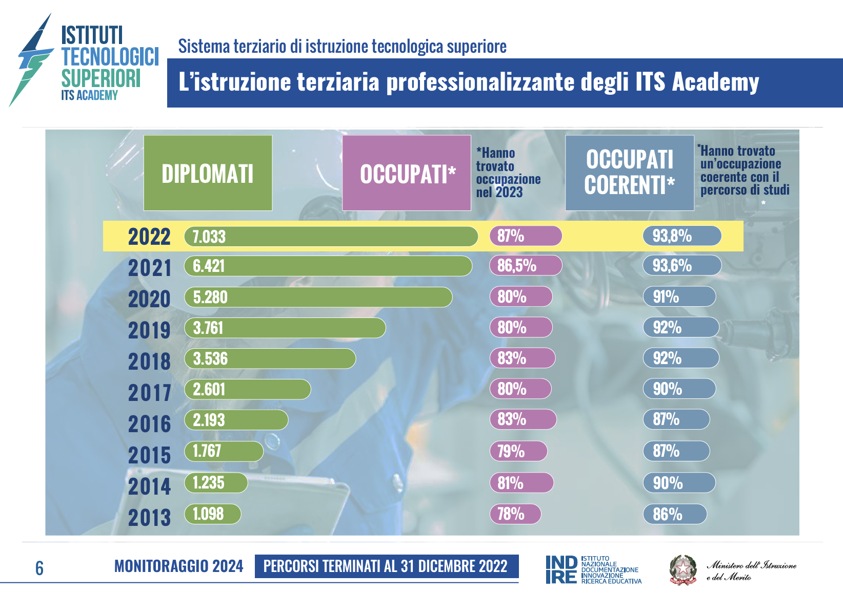
Orientamento al lavoro e placement
MONITORAGGIO INDIRE 2024:
Occupazione media a 12 mesi: 87%
Occupazione coerente: 93,8%

Slide 9
Formazione al lavoro: le POWER SKILLS

Slide 10
La sperimentazione 4+2
Gli ITS sono impegnati nella costruzione delle filiere 4+2.
Percorsi di eccellenza, che favoriscono una forte integrazione tra percorsi secondari e terziari, potenziando le competenze di base ma anche quelle tecnico specialistiche (con particolare riferimento ai nuovi framework di competenze europee: LifeComp, EntreComp, FinComp, DigComp e GreenComp).
Percorsi che consentono non solo l’acquisizione del Diploma di Stato (come qualsiasi altro percorso ordinario quinquennale) ma che costituiscono dei canali d’ingresso privilegiati e prioritari ai percorsi terziari ITS (anche tramite il superamento in itinere delle prove di selezione in ingresso).

Slide 11
I corsi ITS
Percorsi di alta formazione post-diploma
5° Livello EQF (percorsi biennali)
6° livello EQF (percorsi triennali)
Diploma legale di «specializzazione per le tecnologie applicate» riconosciuto anche all’estero (Europass Diploma Supplement)
Requisiti
Diploma di 5° superiore
Diploma quadriennale (4+2)
4° anno IeFP + Certificato IFTS
Percorsi più brevi tra formazione e lavoro
1800/2000 ore totali (fino 3000 per i corsi triennali)
Minimo 35% di tirocinio (di solito 700/800 ore) o apprendistato di terzo livello (alta formazione e ricerca)
Alta specializzazione tecnologica
60% docenza del mondo del lavoro
Progetti e applicazioni reali, ricerca applicata

Slide 12
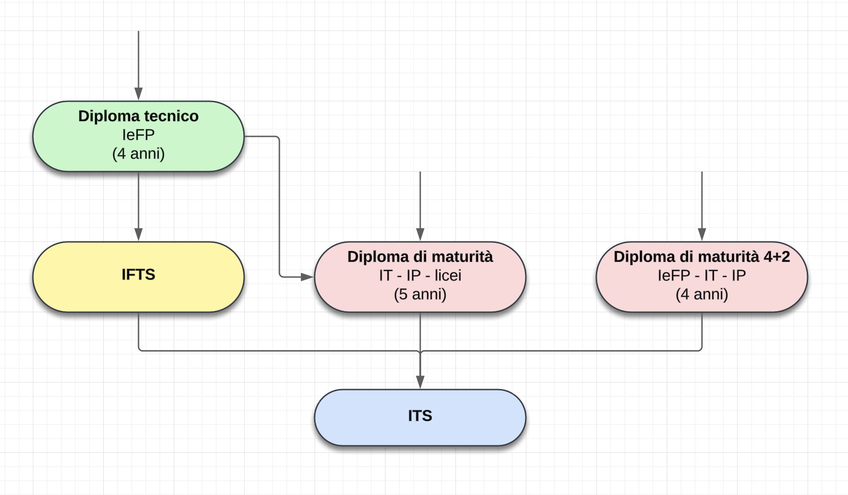
Canali di accesso al sistema ITS

Slide 13
Il sistema ITS lombardo
27
ITS Academy
208
corsi
2024/26
8500+
studenti
iscritti
In Lombardia sono presenti 27 Fondazioni ITS che offrono percorsi in tutte le aree tecnologiche
Per l’anno 2024/25 sono attive 208 classi prime 2024/26 e 167 classi seconde 2023/25
Per l’anno 2024/25 4825 sono gli studenti iscritti ai primi anni e 3665 ai secondi anni

Slide 14
L’offerta PCTO degli ITS lombardi
https://elearning.sviluppolavoroitalia.it/course/view.php?id=466&section=2
Sul portale DIGITAL LEARNING di SVILUPPO LAVORO ITALIA (Ministero del Lavoro) è disponibile un catalogo dell’offerta di PCTO degli ITS lombardi.

Slide 15
La sfida dell’orientamento
L’anello debole della catena oggi è il numero ancora troppo esiguo di studenti che scelgono il sistema ITS; è un problema legato ad una scarsa conoscenza del sistema e un atteggiamento a volte ideologico rispetto alla formazione professionalizzante.
La nuova riforma dell’orientamento (con l’introduzione dei docenti tutor e orientatori) e la sperimentazione della filiera professionalizzante (4+2) contribuiranno a migliorare la conoscenza del sistema ITS, favorire una più stretta integrazione tra il sistema scolastico e della formazione professionale e il sistema terziario ITS e potenziare l’orientamento verso le professioni STEAM tenendo conto delle attitudini e delle vocazioni dei giovani.

Slide 16
Accesso a un percorso ITS
Gli ITS Academy offrono tipicamente sui loro siti istituzionali diversi strumenti di orientamento
Kit di auto-orientamento
Open Day
Colloqui individuali
Esperienze laboratoriali, mini LAB, project work
Settimane orientative, campus residenziali
Per accedere ai corsi ITS sono previste delle selezioni in ingresso che usualmente prevedono delle prove scritte e un colloquio motivazionale; sui siti istituzionali delle Fondazioni ITS è possibile trovare le informazioni e consultare i Bandi/Avvisi di Selezione.

Slide 17
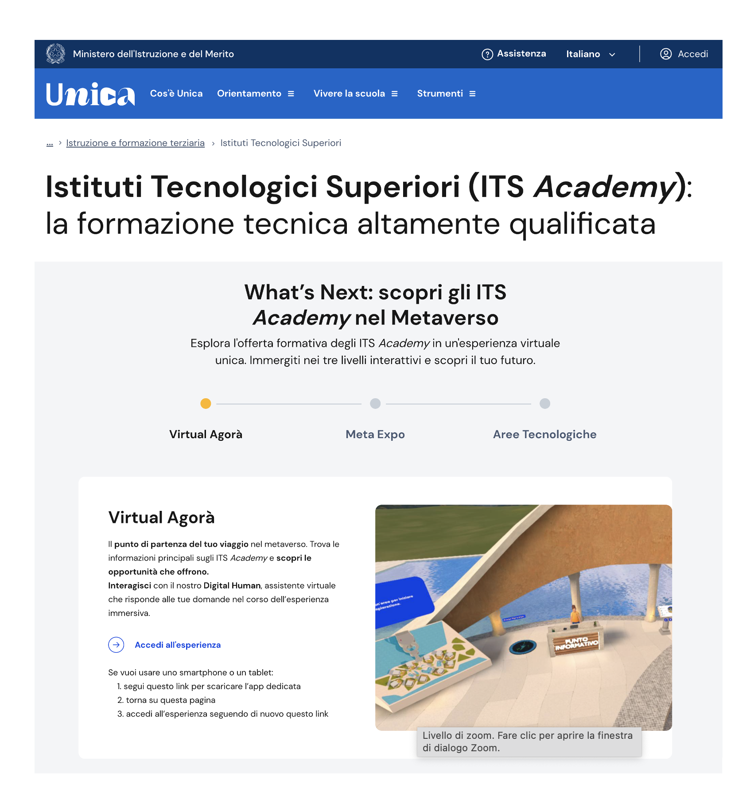
Portale UNICA – sezione ITS
https://unica.istruzione.gov.it/

Slide 18
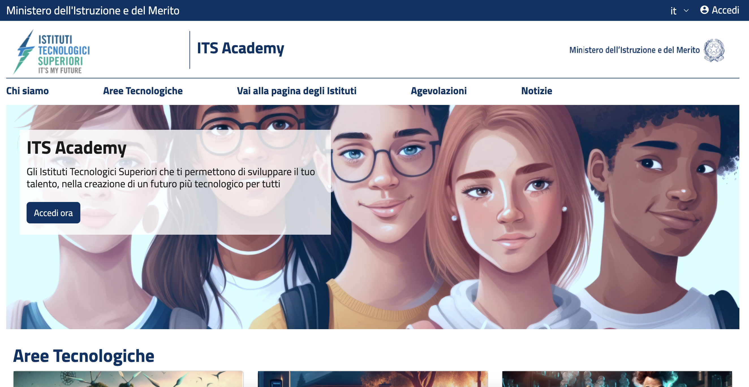
Portale NAZIONALE del sistema ITS
https://sistemaits.istruzione.gov.it/Portaleitsacademy
Il nuovo punto di accesso unico nazionale al sistema ITS, in attuazione del regolamento (UE) 2018/1724, che prevede l’istituzione di uno Sportello Digitale Unico (SDG);
collegato alla nuova piattaforma ministeriale UNICA.

Slide 19
Portale REGIONALE del sistema ITS
www.its.regione.lombardia.it
Il portale regionale, navigabile per province, Fondazioni ITS, aree tecnologiche…

Slide 20
Grazie

